Slide 1

ЎЗАРОАЛМАШУВЧАНЛИК ВА ЎЛЧОВ ТЕХНИКАСИ
ДЕТАЛЛАРНИНГ ШАКЛИНИ,
ТЕКИСЛИКЛАРИНИ ЎЗАРО ЖОЙЛАШИШДАН
ЧЕТГА ЧИҚИШЛАРИНИ МЕЪЁРЛАШ

Slide 2
Машина деталларининг сифати уларнинг геометрик, физик, механик ва бошқа параметрларининг мажмуи билан аниқланади. Ҳар қандай деталнинг ясси, цилиндрик, конуссимон, сферик, эвольвентли ёки бошқа сиртлар билан чегараланган геометрик жисм ёки уларнинг элементлари тўпламидан ташкил топган деб қараш мумкин. Масалан, погонали вални умумий ўққа эга бўлган турли диаметрли цилиндрлар тўплами деб тасаввур қилиш мумкин. Тайёрлаш жараёнида идеал геометрик шаклдаги деталь сиртини олиш мумкин эмас. Бунга сабаб олдинги бандда келтирилган турли хатоликлар шакл тузилиши ва сиртларнинг жойлашишида хатоликлар келтириб чиқаради. Иш вақтида ёки йиғишда бу четга чиқишлар ейилишга, равон юришнинг бузилишига, шовқин хосил бўлиши таранглик ёки тирқишнинг нотекис бўлишига ва бошқаларга олиб келади.
Сиртларнинг белгиланган шаклидан ва жойлашишдан четга чиқиши йиғишни қийинлаштиради, ўлчамлариинг ўлчаш аниқлиги камайтиради, базалаш аниқлигига таъсир қилади.
Шундай қилиб, эксплуатацион ва технологик кўрсаткичлар ошириш учун чизиқли ва бурчак ўлчамлардан четга чиқиш чегарасини чегаралабгина қолмай, сиртларнинг номинал шаклдан ва жолашиш ўрнидан четга чиқишларни ҳам чеклаш лозим. Тайёрлаш текширишда деталлар геометрияси аниқлигини ошириш, машина ва приборлар сифатини оширишга имкон беради

Slide 3
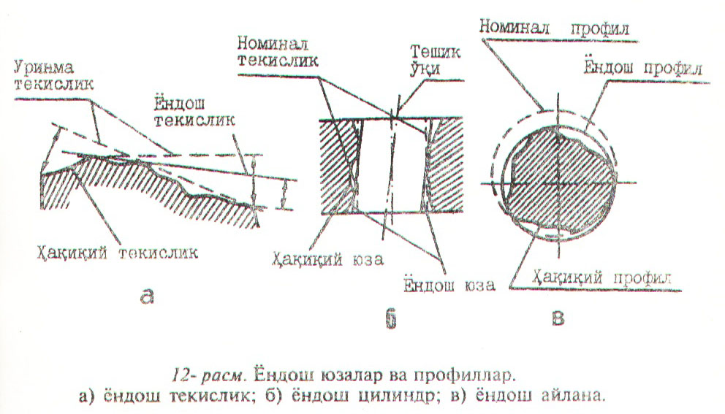
Шакл аниқлиги ГОСТ 24642-81 (СТСЭВ 301-76) га мувофиқ реал юзанинг (ёки профилнинг) номинал юза шаклидан чет чиқиши билан ифодаланади.
Реал юза — шундай юзаки, у детални атроф-мухитдан чеклаб туради.
Номинал юза — шундай идеал юзаки, унинг шакли чизма ёки техник шартлар билан белгиланган бўлади.
Шакл бўйича четга чиқишларни сон жиҳатдан баҳолаш учун ёндош юза, ёки профилдан фойдаланилади (12-расм).

Slide 4
Ёндош текислик деб, реал юзага тегиб турадиган ва меъёрланган участка чегарасида реал юзанинг энг кичик нуқтасидан минимум миқдорда (12-расм, а) четга чиқувчи, деталь материалидан ташқарида жойлашган текисликка айтилади. Ёндош чизиқ деб, реал профилга тегиб турадиган ва меъёрланган участка чегарасида реал профилнинг энг чиқиқ нуқтасидан минимал миқдорда четга чиқувчи, деталь, материалидан ташқарида ётувчи тўғри чизиққа айтилади. Ёндош цилиндр реал ташқи юза (вал учун) атрофига чизилган минимал диаметрли реал ички юза ичига чизилган максимал таметрли цилиндрдир (12-расм, б).
Ёндош айлана— айлана юзанинг (вал учун) ташқи реал профили атрофида чизиладиган минимал диаметрли ёки ички айлана юза реал профили ичига (текисликлар учун) чизилган максимал (диаметрли айлана (12-расм, в).

Slide 5
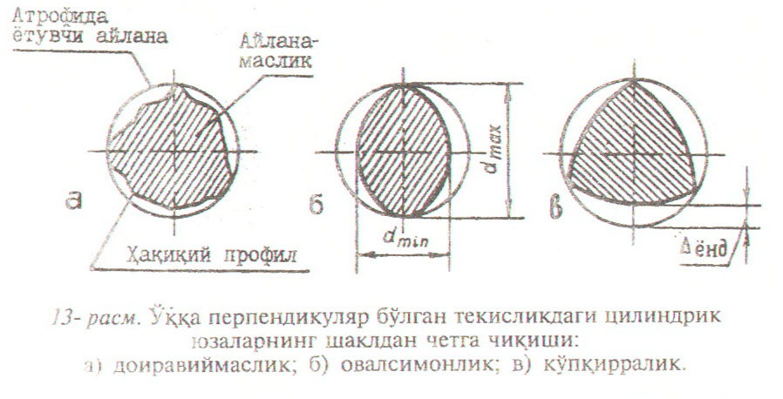
Цилиндрик юзаларнинг шакл бўйича четга чиқишлари кўндаланг ва бўйлама кесимда кузатилади. Цилиндрсимон жисмларнинг кўндаланг кесими айланадан иборатдир. Кўндаланг кесим контури-энг четга чиқишининг комплекс кўрсаткичи доиравиймасликдир, у ҳақиқий айланадан ёндош булган масофаларнинг энг -каттаси (В) билан аниқланади (13-расм).
Δ=0,50(d_{max}-d_{min}) (2.22)
Овалсимонлик бу доиравийликдан четга чиқиш бўлиб, бунда кўндаланг кесимнинг ҳақиқий профили овалсимон шарни кўрсатади. Овалсимонлик қиймати сифатида энг катта ва энг кичик диаметрлар фарқининг ярмиси тушунилади (13-расм, б).

Slide 6
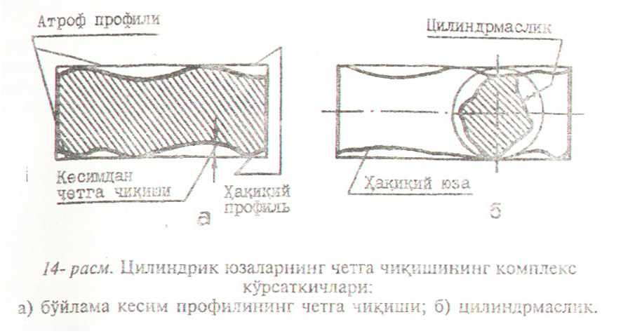
Қирраликнинг пайдо бўлишига асосий сабаб детални айланиш марказини ишлов бериш жараёнида ўзгаришидан ҳосил бўлади, бу асосан марказсиз силлиқлашда ва дастгоҳ узеллариня етарли бикирликка эга бўлмаганида содир бўлади.
Цилиндрсимон деталларнинг бўйлама кесим бўйича чет чиқишларининг комплекс кўрсаткичи бўлиб, ноцилиндр ҳисобланади. (14-расм).
Цилиндрсимон деталларнинг бўйлама кесим бўйича четга чиқишлари конуссимонлик, бочкасимонлик, эгарсимонлик эгилганлик ҳисобланади.

Slide 7
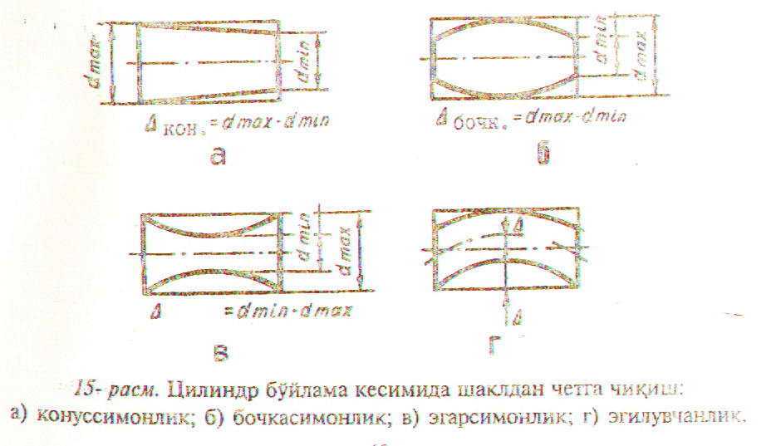
Конуссимонлик — бу профилнинг бўйлама кесим бўйича четга чиқиши бўлиб, бунда уни ташкил этувчилар тўғри чизиқда иборат бўлади, лекин параллел эмас (15-расм. а).
Конуссимонлик шпиндель ва кейинги марказ ўқларининг бир ўқда ётмаслигидан, шпиндель ўқининг йўналтирувчи станинага параллел эмаслигидан келиб чиқади.
Бочкасимонлик— бу профилни бўйлама кесим бўйича четга чиқиши бўлиб, бунда уни ташкил этувчилари эфи чизиқ ва диаметри чеккаларидан ўртаси томон ошиб боради (15-расм). Бочкасимонликнинг пайдо бўлишининг асосий сабабларидан бири деталь бикирлигини (узунлигини диаметрига нисбати 5 дан катта) кичик бўлиши натижасида марказлар орасига ўрнатиб ишлов бериш вақтидаги эгилишидир.

Slide 8
Эгарсимонлик—бу профилни бўйлама кесим бўйича четга чиқиши бўлиб, бунда уни ташкил этувчилари эгри чизиқ ва диаметри чеккаларидан ўртаси томон камайиб боради (15-расм, в). Эгарсимонликнинг пайдо бўлишининг сабаби: токарлик дастгоҳи марка ўқларининг вертикал текисликда бир ўқда ётмаслиги ёки қисман катта диаметрдаги валларни ҳам марказларга қўйиб ишлов бериш натижасидир.
Эгилганлик — бу профилни кўндаланг кесим бўйича четда чиқиши бўлиб, бу фазода бўйлама ўқнинг тўғри чизиқликда четга чиқишидан ҳосил бўлади (15-расм, г).

Slide 9
Конуссимонлик, бочкасимонлик ва эгарсимонлик сон жиҳатдан максимал ва минимал диаметрлар айирмасининг ярмига тенг.
Δ=0,5(d_{max}-d_{min}), Δ_{б}=0,5(d_{max}-d_{min}) 0,5
Δ_{э}=0,5(d_{max}-d_{min}) (2.23)
Эгилганлик — эгилиш стреласи билан ифодаланиб, сон жиҳатдан таянчга қўйилган деталнинг 180° га бурилишида асосан кўрсатган қийматлар айирмасининг ярмига тенг.
Профилдан четга чиқишларнинг хусусий кўрсаткичларини билган ҳолда, детални тайёрлаш технологик жараёнига тузатишлар киритиб уларнинг ҳосил бўлиш сабабларини йўқотиш мумкин. Чунки бу нуқсонларнинг бўлиши кўзғалувчан бирикмаларнинг ресурсини в кўзғалмас бирикмаларнинг пухталигини камайтиради.
Тўғри чизиқмаслик ҳақиқий текислик профилининг тўғри чизиқликдан четга чиқиши бўлиб, ҳақиқий профилдан ёндош турган чизиқгача бўлган энг катта масофа билан аниқланади (16-расм)
Тўғри чизиқмасликнинг жоизлик қиймати текширилаётган юзадан ҳаммасига ёки белгиланган узунлиги (1) га тегишли бўлиши мумкин (16-расм, б).

Slide 10
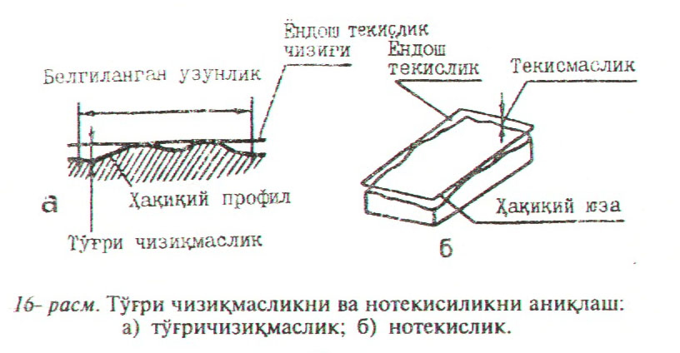

Slide 11
Нотекислик — текисликдан четга чиқиш бўлиб, ҳақиқий текисликдан ёндош текисликкача бўлган энг катта масофа билан аниқланади. (16-расм, б).

Slide 12
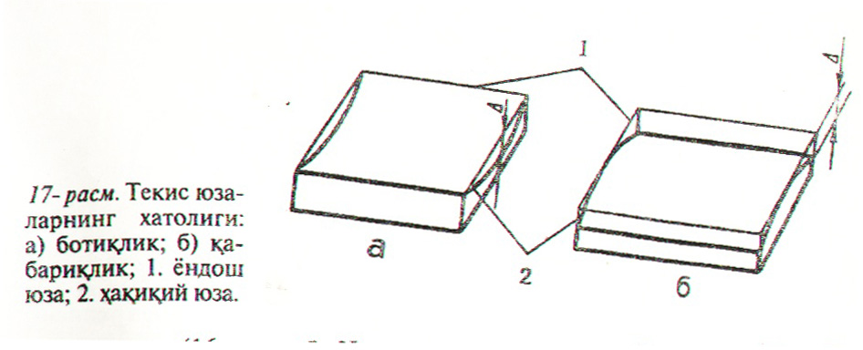
Нотекисликнинг хусусий ҳиллари бўлиб ботиқлик ва кабарикдик ҳисобланади (17-расм)

Slide 13
Ботиқлик шундай четга чиқишки, бунда ҳақиқий юза нуқталари билан ёндош текислик орасидаги масофа қиррадан ўртасига то­мон узоқлашиб боради (17-расм, а).
Кабарикдик — шундай четга чиқишки, бунда ҳақиқий юза нуқталари билан ёндош текислик орасидаги масофа қиррадан ўртасига томон камайиб боради (17-расм, б).

Slide 14
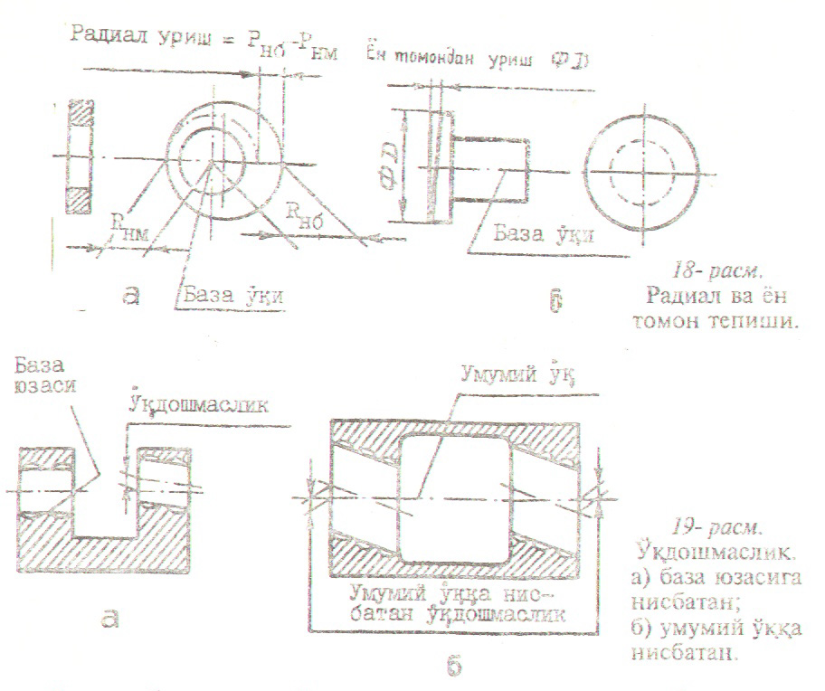
Машина, механизм ва узелларни узоқ, муддат, ейилмасдан ишлаши учун ундаги деталлар ўзаро тўғри жойлашган бўлиши лозим. Бу масалани ечиш учун конструктор чизмада конструкторлик замини (текислик, юза, чизиқ) олиб, унга нисбатан деталь юзаларини жойлаштиради.
Юзаларнинг жойлашиш хатолигига ишлов бериш ва йиғиш жараёни хатоликлари ҳам катта таъсир кўрсатади. Юзаларнинг жойлашишдаги хатолигига: цилиндрик деталлар учун — радиал тепиш, ён юзасининг тепиши, ўқдошмаслик, ўқларнинг параллелмаслиги ва ўқларнинг кесишмаслиги; текис деталлар учун — юзаларнинг параллелмаслиги ва перпендикуляр эмаслиги киради.
Радиал тепиш — айланадиган жисмни текширилаётган юзасидан айланиш ўқигача бўлган энг катта ва энг кичик масофалар орасида­ги фарқ (18-расм, а). Радиал тепиш бу дастгоҳ, марказининг айланиш ўқига нисбатан силжиш натижасидир.

Slide 15
Ён юзанинг тепиши — деталнинг ён юзасидан айланиш ўқига перпендикуляр ўтказилган юзадан энг катта ва энг кичик масофалар фарқига тенг. (18-расм, б). Айрим холларда ён юзанинг тепиши кўрсатилган диаметрда (асосан, ён юзанинг энг катта диаметрида) аниқланади. Ен томон уриш — бу юзанинг база ўқига перпендикуляр эмаслиги ва шу юзанинг шакл бўйича четга чиққанлик натижасидир.

Slide 16
Ёндошмаслик база юзасига нисбатан ва умумий ўққа нисбатан бўлиши мумкин. База юзасига нисбатан ўқдошмаслик кўрилаётган юза ўқи ва юза юзаси ўқи орасидаги энг катта масофа оғиш Аниқланади (19-расм, д). Умумий ўққа нисбатан ундошмаслик текширилаётган юза оралиғида икки ёки бир нечта ўқдош айланувда юзаларнинг умумий ўқидан қурилаётган ўқ орасидаги энг катта масофа билан ифодаланади (19-расм, б). Ўқларнинг нопараллел (20-расм, о) битта ўқдан ва бошқа ўқнинг биронта нуқтасидан ўтувчи текисликка нисбатан (назарий текисликка) ушбу ўқларни проекцияси орасидаги берилган узунликдаги масофа.

Slide 17
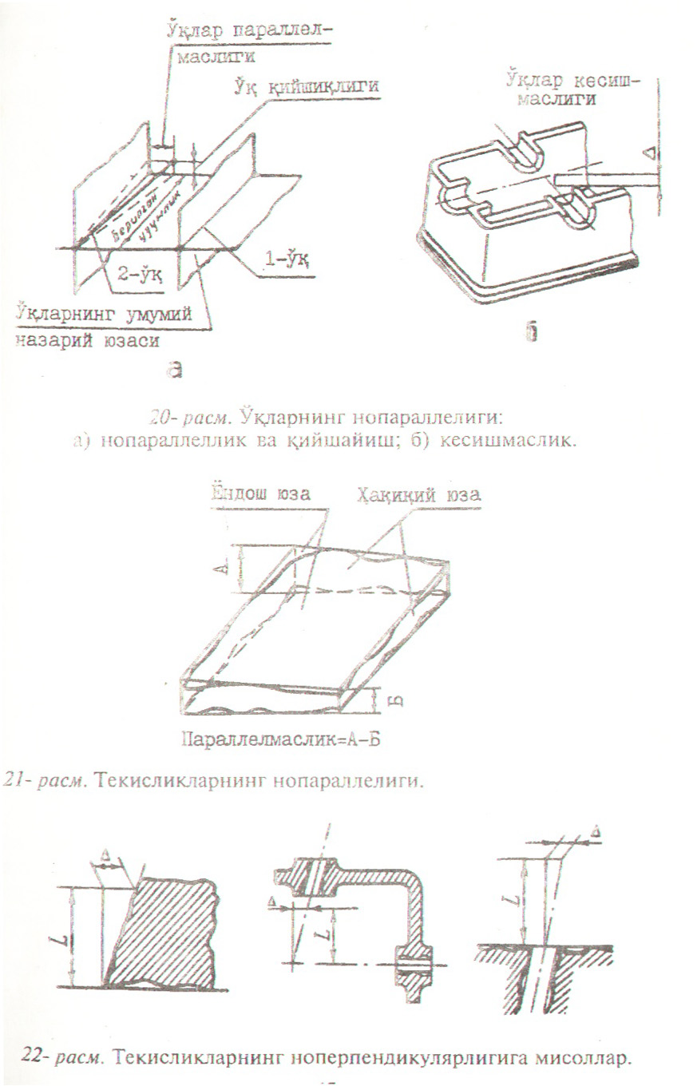
Ўқларнинг кесишишдан четга чиқиши сифатида номик равишда кесишадиган ўқлар орасидаги энг кичик масофа (Д) деб қилинади. Текисликларнинг нопараллеллиги берилган юза ёки узунлик ёндош текисликлар орасидаги энг катта ва энг кичик масофага айирмаси ҳисобланади (21 –расм).

Slide 18
Текисликларнинг ноперпендикулярлиги (ўқларни ёки текисликка) берилган узунликда чизиқли бирликда ифодаланиш четга чиқишдир (22-расм)

Slide 19
Юзаларни ўзаро жойлашишининг номинал қийматидан чиқиши машиналарнинг ўзоқ муддат ишлашига ва пухталик ва салбий таъсир қилади ва айрим деталларда қўшимча статик ва динамик юкланишларни келтириб чиқаради, бунинг натижада деталлар тез ейилади.
Трактор узатиш қутисини таъмирлаш тажрибалари шуни кўрсатадики, валлари, тишли ғилдираклари, подшипниклари тўлиқ алмаштириб қайта тикланган узатиш қутисининг ресурси, агарда тўлиқ талабларда кўрсатилган текисликлар ва ўқларнинг жойлаш талаблари бажарилмаса, у ҳолда унинг иш ресурси янгисининг ташкил қилади.

Slide 20
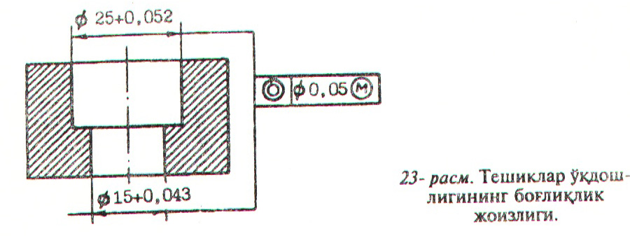
Юзаларнинг жойлашишдан четга чиқишлари боғликли ва боғлиқ бўлади.
Боғлиқли жойлашишнинг жоизлик қиймати фақат берилган жойлашишнинг жоизлик қиймати билангина аниқланмасдан, балки юза ҳақиқий ўлчамини ўтувчи чегарадан четга чиқишига ҳам боғлиқ бўлади. Боғлиқли жоизлик қиймати бир неча тешиклари б9л г ва кўп босқичли валларни йиғишда йиғувчанликни таъминлаш белгиланади (23-расм).

Slide 21
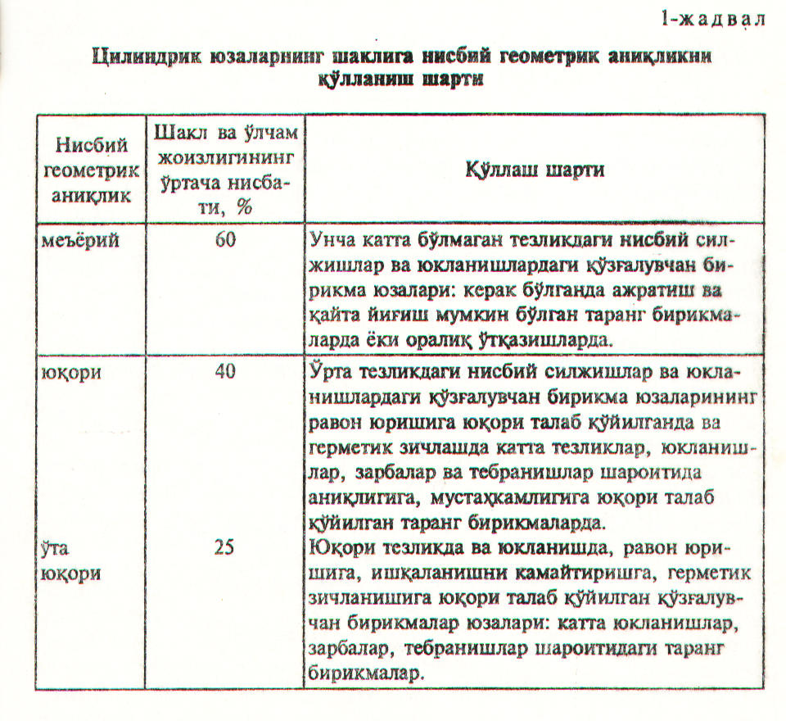

Slide 22
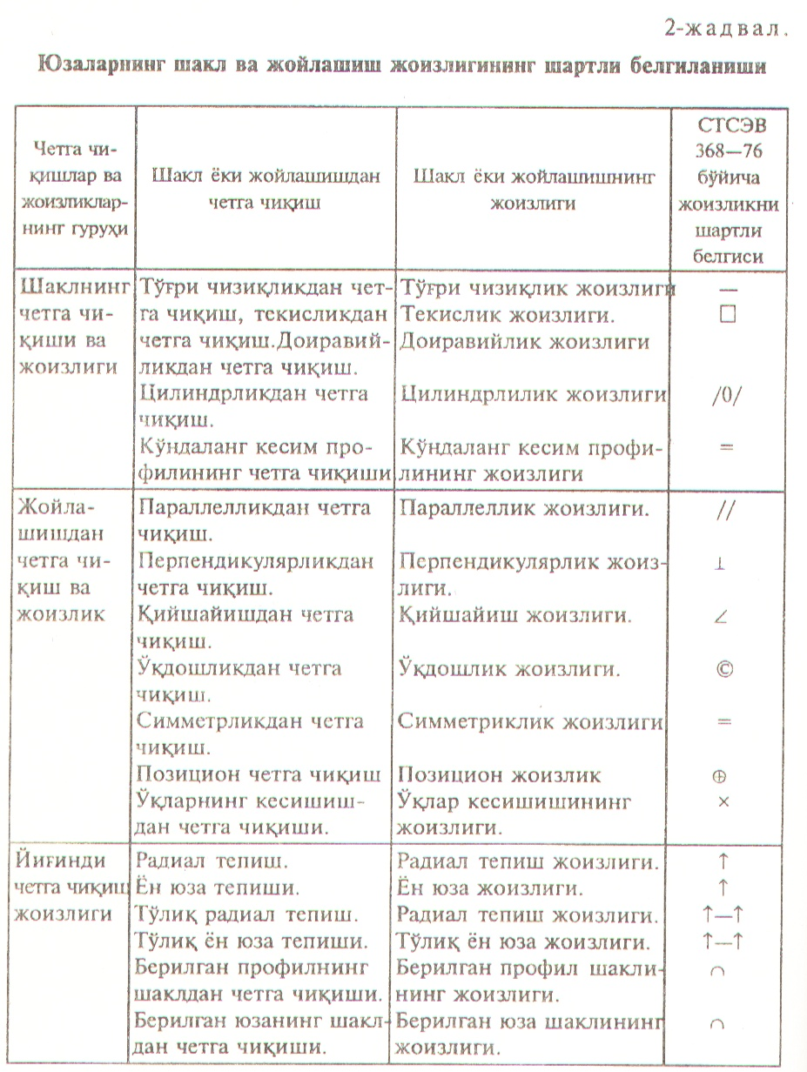

Slide 23
Бирикмаларнинг ўзароалмашинувчанлигини таъминлаш мақсади ГОСТ24643—81 (СТСЭВ 301—76) белгиланган аниқлик даражалар бўйича чекли оғиш қийматлари кўрсатилган. Юқоридаги стандарт бўйича 16 та аниқлик даражалари белгиланган ва унда чекли оғишларнинг шакл бўйича четга чиқиш қийматлари афзал сонларни R5 қаторига мос келади ва ҳар бир аниқлик даражаси бири иккинчисига нисбатан 1,6 коэффициент
бўйича геометрик прогрессияда ошиб боради. Цилиндрик юзаларнинг шакл ва юза жойлашишидан четга чиқишларини юза ўлчами жоизлиги билан борлаш учун нисбий геометрик аниқлик тушунчаси киритилган. Юзаларнинг шакл ва жойлашишдаги жоизлиги чизмаларда шартли белгилар билан ёки техник ёзувларида кўрсатилади. Чизмаларда юзаларнинг шакл ва жойлашишдаги жоизлиги СТСЭВ 368—76 бўйича бажарилади.
Жоизликларнинг шартли белгилари икки ёки уч қисмга бўлинган тўғри бурчакли рамкаларга жойлаштирилади. Биринчисида жоизликнинг шартли белгиси, иккинчисида жоизликнинг сон қиймати мм да, учинчисида заминнинг ёки четга чиқишга тааллуқли бўлган бошқа юзанинг харфли белгиси кўрсатилади.
Рамкалар узлуксиз ингичка чизиқ билан чизилади ва горизонтал жойлаштирилади. Рамкада кўрсатилган юзанинг шакл ёки жойлашиш жоизлиги юзанинг ҳамма узунлигига тегишлидир. Юзаларнинг шакл ва жойлашишдан четга чиқишларининг белгиланиши ва чизмада кўрсатилиши қуйидаги жадвалларда келтирилган.

Slide 24
Фойдаланилган адабиётлар
1. "Ўзароалмашинувчанлик, стандартлаштириш ва ўлчов усуллари", Р.Р. Равшанов - Ўқитувчи, Ташкент, 2016.
2. "Метрология, Ўзароалмашинувчанлик ва стандартлаштириш", Файзиев Р.Р., Дарслик. "Меҳнат", Ташкент - 2014.
3. "Технологик параметрларни ўлчаш усуллари ва воситалари", Муҳамедов Б.Э., - Ўқитувчи, Ташкент, 2017.

